Slide 1
הנתונים הכלכליים העיקריים ברקע החלטת הוועדה המוניטרית על הריבית 31.05.2021

Slide 2
תמונת הפעילות הריאלית

Slide 3
ההתכווצות ברבעון הראשון בעיקר תוצאה של גורמים זמניים; התאוששות המשק צפויה להימשך
מקור: הלמ"ס

Slide 4
למרות התכווצות התוצר, בחינה של הרכב השימושים מעלה תמונה חיובית על מצב המשק
לוח 2: נתוני החשבונאות הלאומית לרבעון הראשון של 2021
(שיעורי שינוי במונחים שנתיים, מנוכה עונתיות)
 | 2020Q2 | 2020Q3 | 2020Q4 | 2021Q1
תוצר מקומי גולמי | 30.7- | 42.4 | 6.3 | 6.5-
תוצר מקומי גולמי (בניכוי כלי רכב) | 29.7- | 38.4 | 4.2 | 3.2-
צריכה פרטית | 45.1- | 43.7 | 17.7 | 3.2-
מזה: צריכה למעט בני קיימא | 45.4- | 33.2 | 9.3 | 7.2
צריכה ציבורית למעט יבוא בטחוני | 8.9 | 20.2 | 19.7 | 23.3-
השקעה בנכסים קבועים למעט או"מ ושינוי במלאי | 28.5- | 20.0 | 63.9 | 14.5-
השקעה בציוד ומכונות | 6.8 | 25.3- | 130.3 | 52.9
יצוא סחורות ושירותים, ללא יהלומים והזנק | 33.9- | 47.3 | 0.6- | 22.7
יבוא אזרחי ללא או"מ ויהלומים | 36.8- | 10.2- | 117.8 | 4.9
מקור: הלמ"ס

Slide 5
מאזן הנטו הכולל של הסקטור העסקי ממשיך לעלות
מקור: למ"ס ועיבודי בנק ישראל

Slide 6
הרכישות בכ"א חזרו לקו המגמה הצפוי
מקור: שב"א ועיבודי בנק ישראל

Slide 7
ההסלמה הביטחונית הביאה לירידה בניידות למקומות עבודה, תיירות ונופש, ותחנות נסיעה
"שומר חומות"
סגר שלישי
חוה"מ פסח
מקור: גוגל ועיבודי בנק ישראל

Slide 8
יצוא השירותים נותר ברמה גבוהה.
יציבות ביצוא הסחורות.
מקור: הלמ"ס ועיבודי בנק ישראל

Slide 9
עליה ביבוא מוצרי הצריכה ויציבות ביבוא חומרי הגלם
מקור: הלמ"ס

Slide 10
עלייה במחסור בחומרי הגלם בענפי התעשייה והבינוי
%
מקור: הלמ"ס ועיבודי בנק ישראל

Slide 11
שיעור האבטלה הרחבה ממשיך לרדת
9.6%
מקור: סקר כח אדם של הלמ"ס ועיבודי בנק ישראל

Slide 12
שיעור התעסוקה עלה מתום הסגר השלישי אך עדיין
נמוך מהשיעור ששרר ב-2019
מקור: הלמ"ס ועיבודי בנק ישראל

Slide 13
עלייה ניכרת במספר ושיעור המשרות הפנויות
מקור: הלמ"ס ועיבודי בנק ישראל

Slide 14
חמישית מהחברות בתעשייה מדווחות על מגבלות בגיוס עובדים בלתי מקצועיים
מקור: הלמ"ס ועיבודי בנק ישראל

Slide 15
הסביבה המוניטרית-פיננסית

Slide 16
האינפלציה ממשיכה לעלות ומתקרבת לטווח היעד
מקור: הלמ"ס ועיבודי בנק ישראל

Slide 17
מגמת עלייה באינפלציה גם על פי המדד המנוכה
מקור: הלמ"ס ועיבודי בנק ישראל

Slide 18
גידול חד באינפלציית המוצרים הסחירים; אינפלציית הבלתי סחירים נותרה ממותנת
איור 15:
מקור: הלמ"ס ועיבודי בנק ישראל

Slide 19
הציפיות לאינפלציה לשנה נמצאות בטווח היעד
** עד 26.04.2021 הסדרות משקפות את הממוצע הנע של השבועיים האחרונים, מאז ואילך הן משקפו את הנתונים היומיים.
מקור: בנק ישראל

Slide 20
הציפיות פורוורד מעוגנות במרכז היעד
מקור: בנק ישראל

Slide 21
השקל התחזק מול הדולר, ונחלש מול האירו והנומינלי האפקטיבי
מקור: בנק ישראל

Slide 22
עלייה קלה בתשואות האג"ח הממשלתיות
מקור: בלומברג ועיבודי בנק ישראל

Slide 23
הריבית הריאלית בישראל בטווח הבינוני ירדה ומתקרבת לריביות הריאליות במדינות האחרות
מקור: בלומברג ועיבודי בנק ישראל

Slide 24
יציבות במרווחי תשואות האג"ח התאגידיות
מקור: עיבודי בנק ישראל

Slide 25
נמשכת מגמת העלייה במחירי הדירות
מקור: הלמ"ס

Slide 26
התגברה מגמת העלייה בביצועי המשכנתאות
מקור: בנק ישראל

Slide 27
הריביות נותרו יציבות וברמות דומות לערב המשבר
מקור: דיווחי המערכת הבנקאית לבנק ישראל

Slide 28
יתרות האשראי הבנקאי במשק ממשיכות לעלות
מקור: דיווחי המערכת הבנקאית לבנק ישראל

Slide 29
הכלכלה העולמית

Slide 30
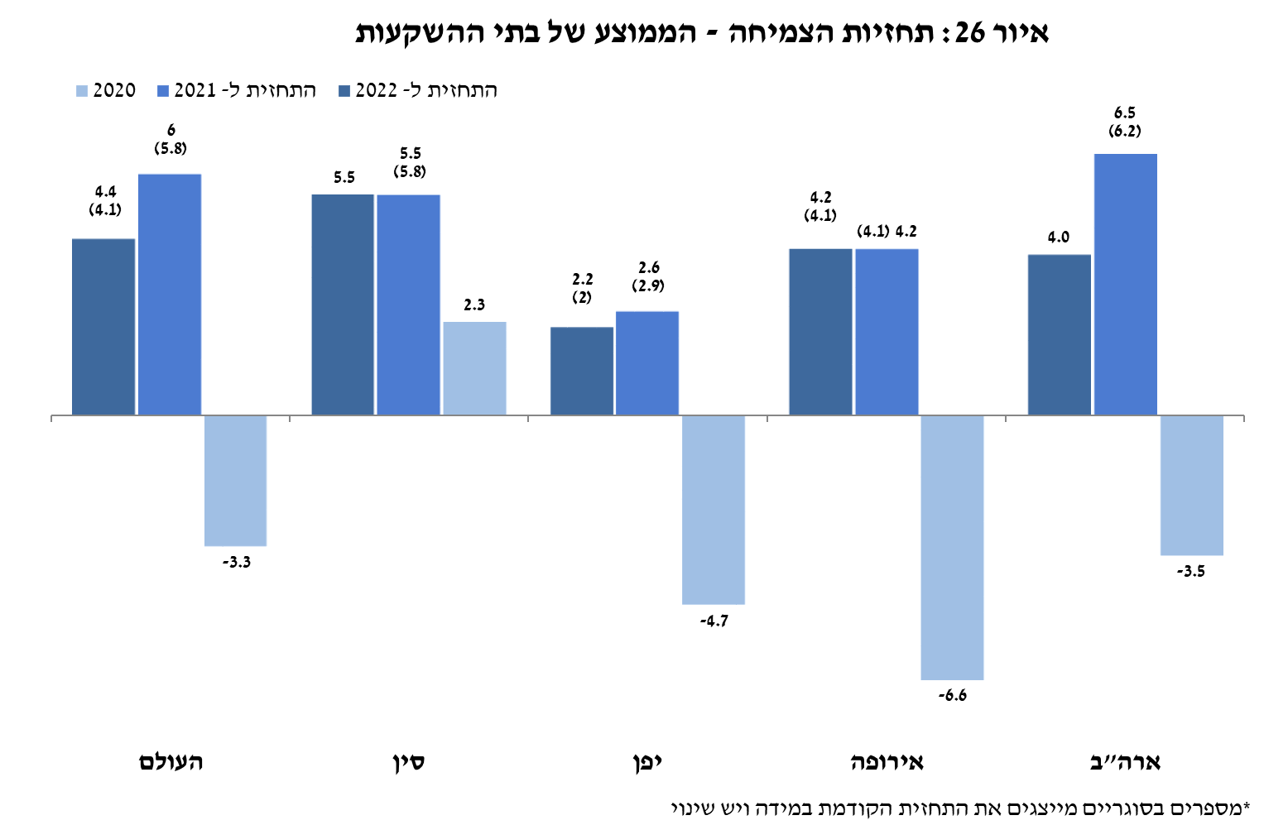
  תחזיות הצמיחה ממשיכות להתעדכן כלפי מעלה
מקור: בלומברג

Slide 31
הסחר העולמי בסחורות ממשיך לצמוח
מקור: CPB

Slide 32
מדדי מנהלי הרכש ממשיכים לעלות ולהצביע על התרחבות
מקור: בלומברג

Slide 33
עלייה חדה באינפלציה בעולם
איור 29: האינפלציה במדד המחירים לצרכן ואינפלציית הליבה במשקים העיקריים ובישראל
מקור: בלומברג

Slide 34
עלייה במחירי הסחורות והנפט
מקור: בלומברג

Slide 35
המדיניות המוניטרית בעולם נותרה מרחיבה מאוד
מקור: בלומברג והלמ"ס

Slide 36
מגמה מעורבת בשווקי המניות
מקור: בלומברג

